Slide 1
CHÀO THẦY VÀ CÁC BẠN
GVHD: Nguyễn Phúc Học
Sinh viên : Lớp K19 YDD2
Võ Thị Thảo Hồ Hoàng Phương
Đỗ Thị Thanh Trần Thị Phương
Văn Thị Diễn Huỳnh Thị Tiến
Phan Thị Xuân Lộc Lưu Thị Mỹ Hạnh
Trần Thị Ngọc Sang Võ Ngọc Tây
Nguyễn Trần Phương Thảo

Slide 2
Đề tài: Mở khí quản
Sơ lược giải phẫu
Định nghĩa
Trường hợp mở khí quản
Thủ thuật mở khí quản
Nội dung
Lợi ích
Bộ mở khí quản
Biến chứng
Quy trình chăm sóc

Slide 3
1. Định nghĩa
- Mở khí quản là vết rạch ở khí quản nhằm
tạo ra lỗ mở từ khí quản ra da, đặt bộ Canule
Krisaberg tạm thời hay vĩnh viễn vào, cho phép
không khí đi qua khi có tắc nghẽn đường hô hấp
trên, giúp lấy chất tiết ở khí quản giúp việc cai máy
thở do giảm khí khoảng chết và hạ kháng
lực đường thở, cho phép giúp thở nhân tạo nhiều
ngày.
- Nơi mở thường ở đốt 2, 3, 4 vòng sụn khí
quản.

Slide 4
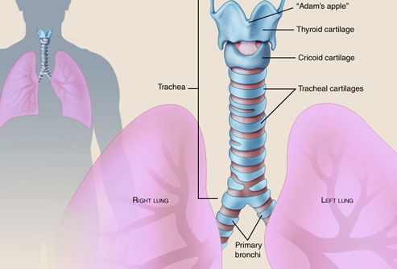
2. Sơ lược giải phẫu khí quản
Khí quản nằm trên đường giữa, từ đốt sống cổ C6, xuống dưới và ra sau theo đường cong của cột sống, hơi lệch phải.

Slide 5
3. Các trường hợp mở khí quản
a. Tắc nghẽn hô hấp: người bệnh thở qua đường thở nhân tạo trong thời gian dài. Mất khả năng bài tiết đờm nhớt đường hô hấp dưới.
b. Cấp cứu:
+ Tắc nghẽn đường hô hấp trên do dị vật.
+ Người bệnh bị tổn thương do nội khí quản.
+ Chảy máu đường hô hấp trên.
+ Bỏng đường thở.
+ Chấn thương cổ và thanh quản

Slide 6
4. Lợi ích
- Giúp người bệnh thở dễ dàng, hiệu quà.
- Dễ dàng lấy dị vật, hút đờm nhớt.
- Lắp máy thở dễ dàng.
- Mở khí quản giúp giảm được khoảng chết
( # 150ml)

Slide 7
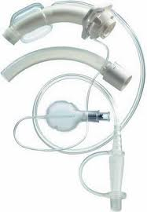
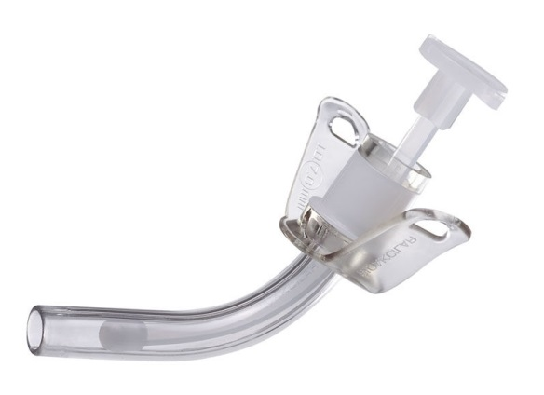
5. Giới thiệu các bộ mở khí quản
* Có 2 loại ống dùng cho mở khí quản:
- Ông không có bóng chèn (Canule Krisaberg) gồm có 3 thành phần:
+ Canule Interne: Ống nằm trong (nòng con )
+ Canule Externe: Ống nằm ngoài (nòng mẹ )
+ Mandrain: thông nòng.
- Bóng có chèn ( ống Sjoberg)

Slide 8
6. Quy trình chăm sóc
Nhận định | Chẩn đoán | Lập kế hoạch | Thực hiện kế hoạch | Lượng giá
-Nhận định tần số thở, nhịp điệu thở, kiểu thở, thở sâu -Nhận định sự di động của lồng ngực, tình trạng ho, | -Người bệnh suy giảm chức năng hô hấp do +Hít máu vào đường thở, đàm nhớt ở vùng hầu họng, hít chất nôn ói | - Giups bệnh nhân tăng khả năng trao đổi khí | -Hút đàm nhớt thường xuyên, nên hút 5-10 lần trong 3-4 giờ đầu. Nghe phổi trước và sau khi hút đàm. Xác định tình trạng người bệnh có cần hút đàm không vì việc hút đàm thường xuyên trên người bệnh cũng có nhiều nguy cơ thiếu oxy, tăng kích thích cho người bệnh. Ghi chú về hút đàm, đáp ứng người bệnh | - Người bệnh thở dễ dàng hơn

Slide 9
số lượng và chất tiết qua mở khí quản, hút đàm. -Kiểm tra vùng đặt canule về chảy máu, sưng nề, tràn khí dưới da quanh vùng cổ. -Kiểm tra dò khí qua mở khí quản, kiểm tra | +Tăng tiết đàm nhớt ở khí phế quản +Mất khả nawg ho và hít thở sâu + Hạn chế giãn nở lồng ngực từ sự bất động + Do những nguyên nhân khác: béo phì, mất nước, viêm phổi, tràn khí |  | , đánh giá chức năng lồng ngực và điều trị - Hút đàm: nên cung cấp oxy trước khi hút. Ôngs hút nhỏ hơn canule. Hút không quá 10 giây/lần. -Ngưng hút ngay khi người bệnh có dấu hiệu suy giảm hô hấp - Cung cấp oxy cho người bệnh : bằng oxy ấm, tránh biến chứng khô phổi, xẹp phổi. Duy trì đủ độ ẩm để loãng đàm giúp hút đàm dễ dàng, nếu cần thì bơm vào canule

Slide 10
băng thấm dịch hay máu, dấu hiệu nhiễm trùng, mủ, phù nề, nhiệt độ bạch cầu, VS. - Nhận định tình trạng viêm phổi, rối loạn nhịp thở, dấu hiệu ho, đau ngực, mạch nhanh, dấu hiệu khó thở, huyết áp |  |  | 5-10 ml nước muối sinh lý trước khi hút đàm Cho người bệnh tập vật lý trị liệu lộc ngực tùy theo tình trạng người bệnh và lý do mở khí quản. Cho người bệnh thay đổi tư thế thường xuyên. Cung cấp đủ nước cho người bệnh. Duy trì nhiệt độ bình thường. Cung cấp đủ oxy -Vệ sinh hàng ngày cho người bệnh sạch sẽ

Slide 11
7. Biến chứng
- Ngay sau khi đặt: chảy máu chân mở khí quản, sút ống trong những giờ đầu sau khi đặt, tắc nghẽn do đàm nhớt, tắc nghẽn do cục máu đông, tràn khí dưới da.
- Biến chứng muộn: viêm phổi, nghẹt đờm, nhiễm trùng da chung quanh ống, sút ống, xẹp phổi, dò khí thực quản, hẹp khí quản.

